Slide 1
بسمه تعالی
نام درس : فیزیک
رشته ی زیست شناسی
مدرس : دکتر عبدالله رحمت

Slide 2
جلسه دوم
کمیت
بردارها
حرکت یک بعدی

Slide 3
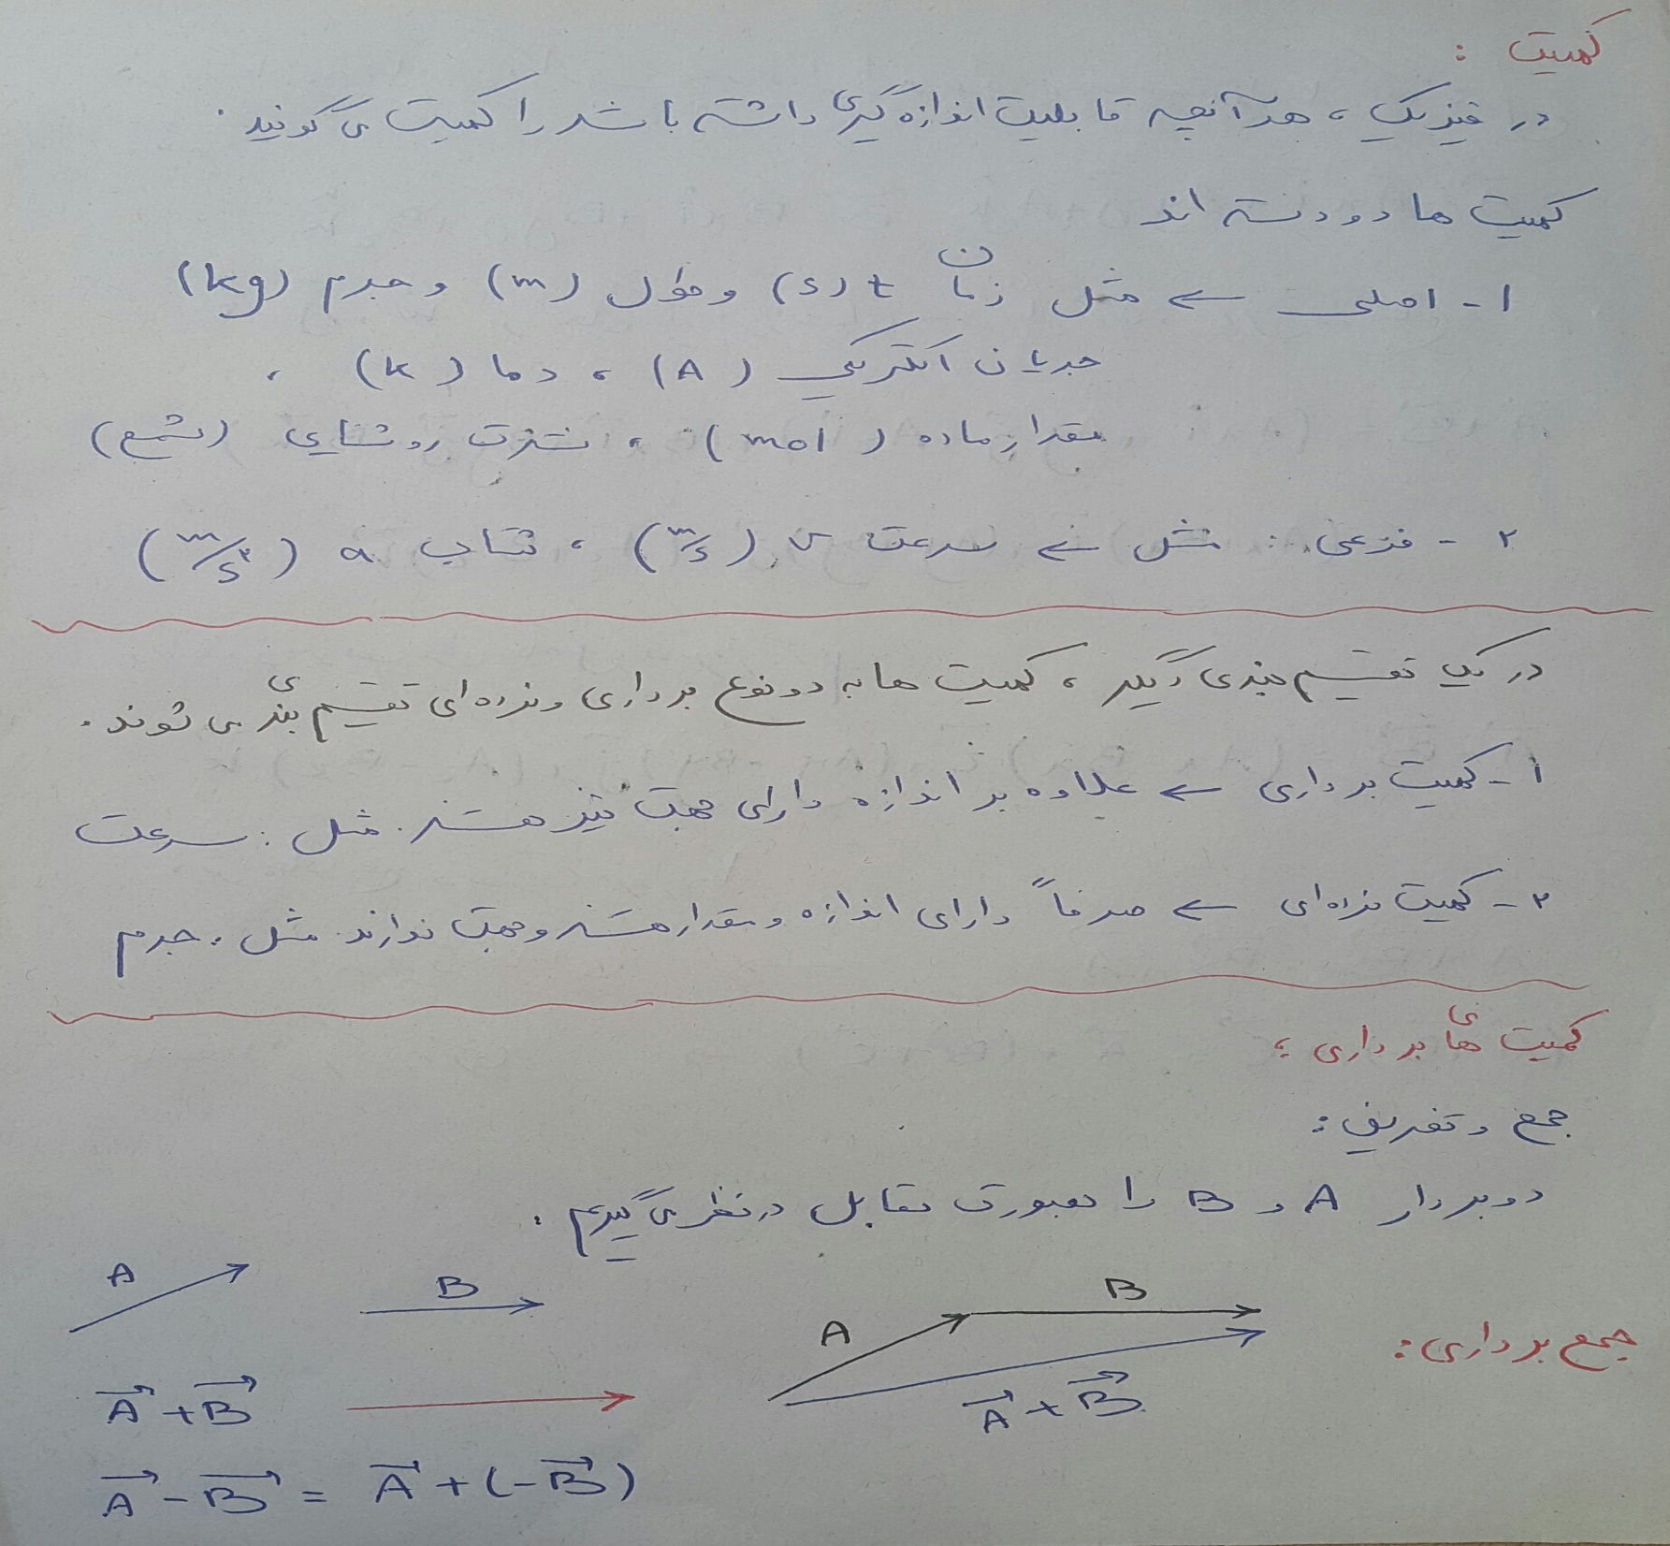

Slide 4
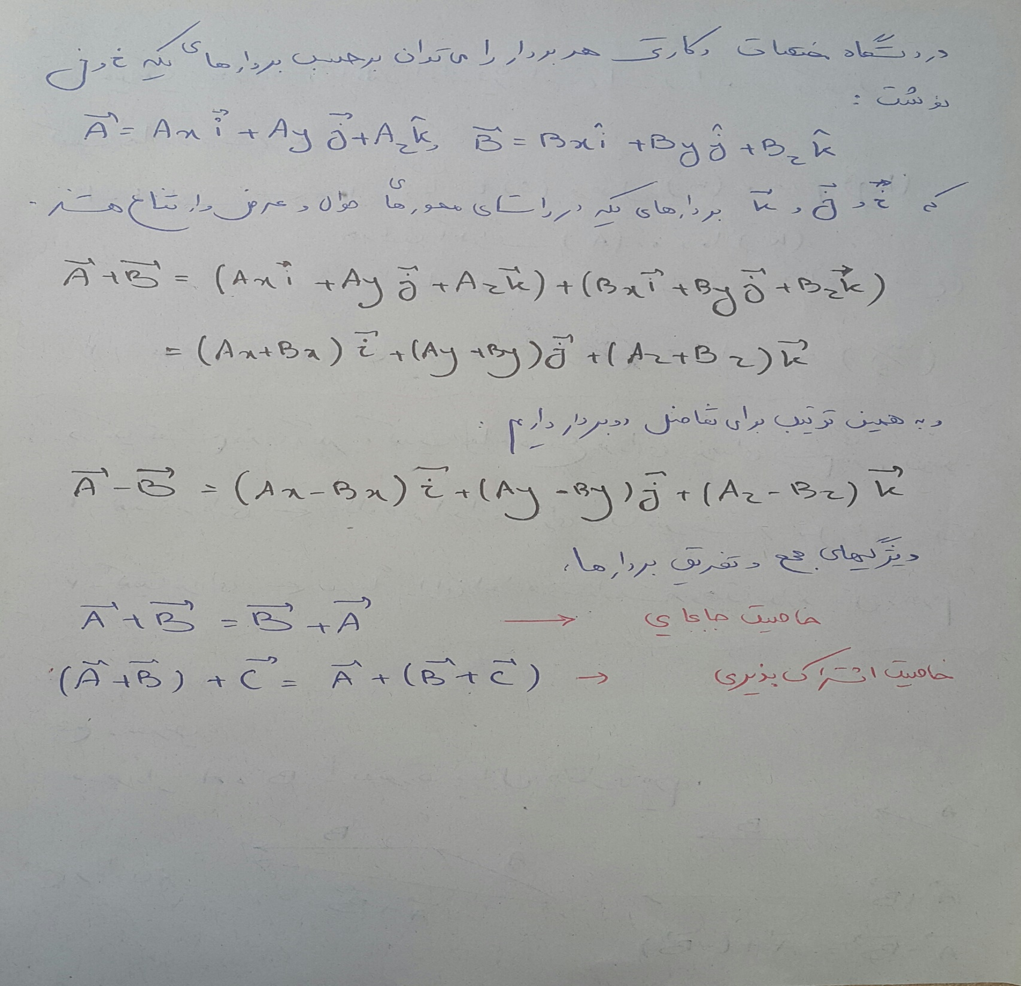

Slide 5
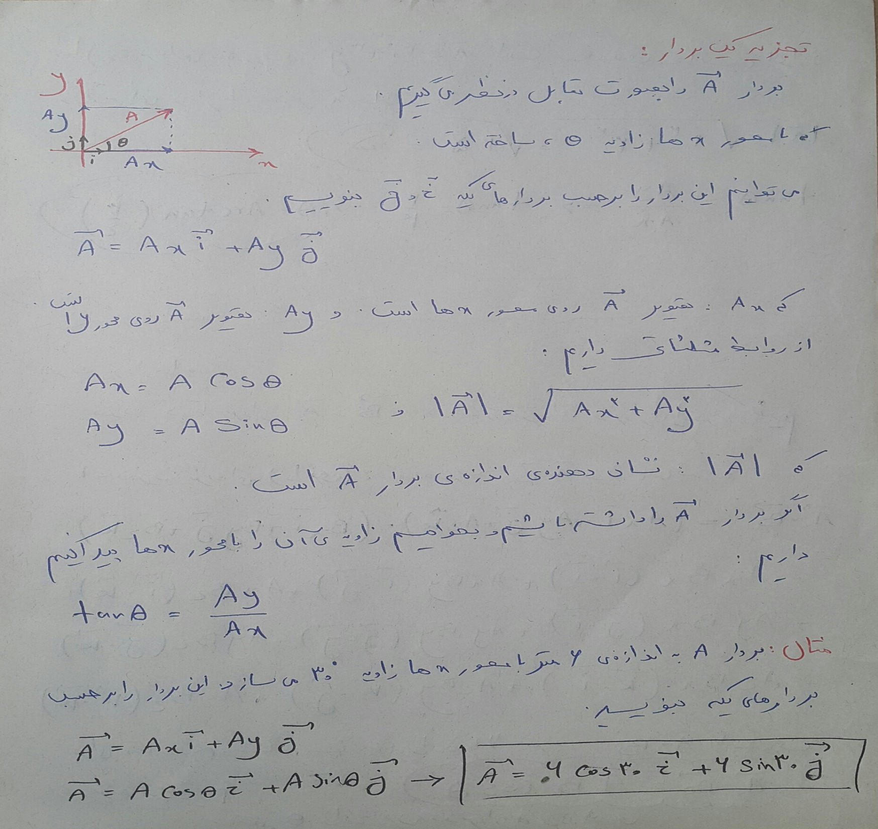

Slide 6
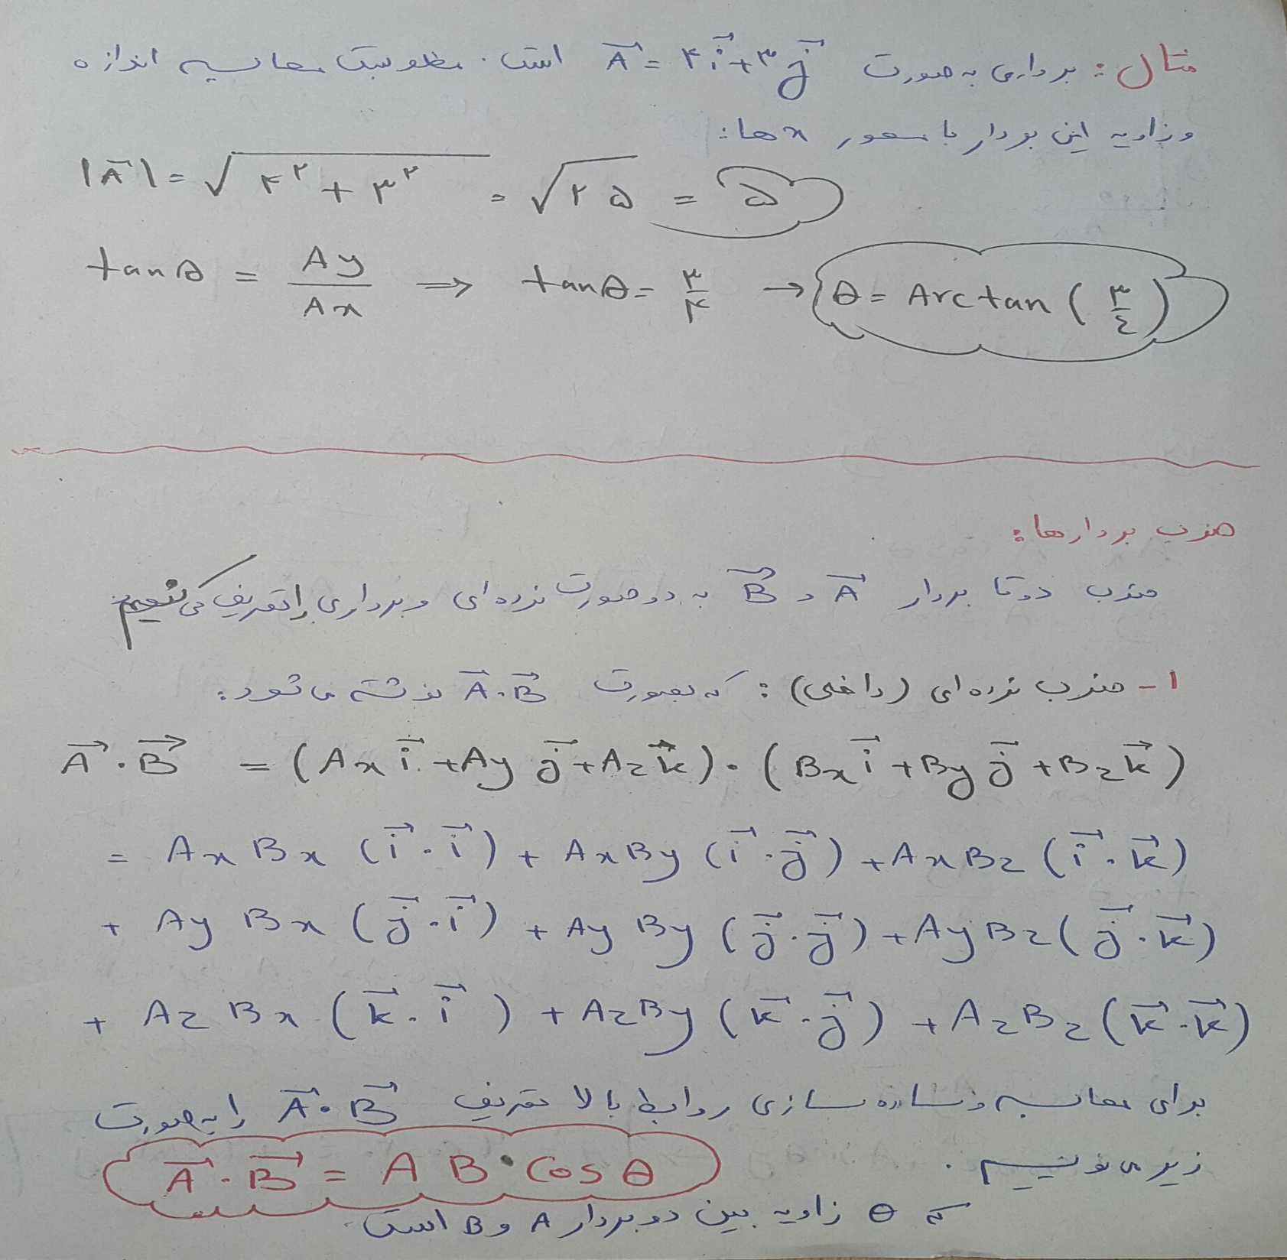

Slide 7
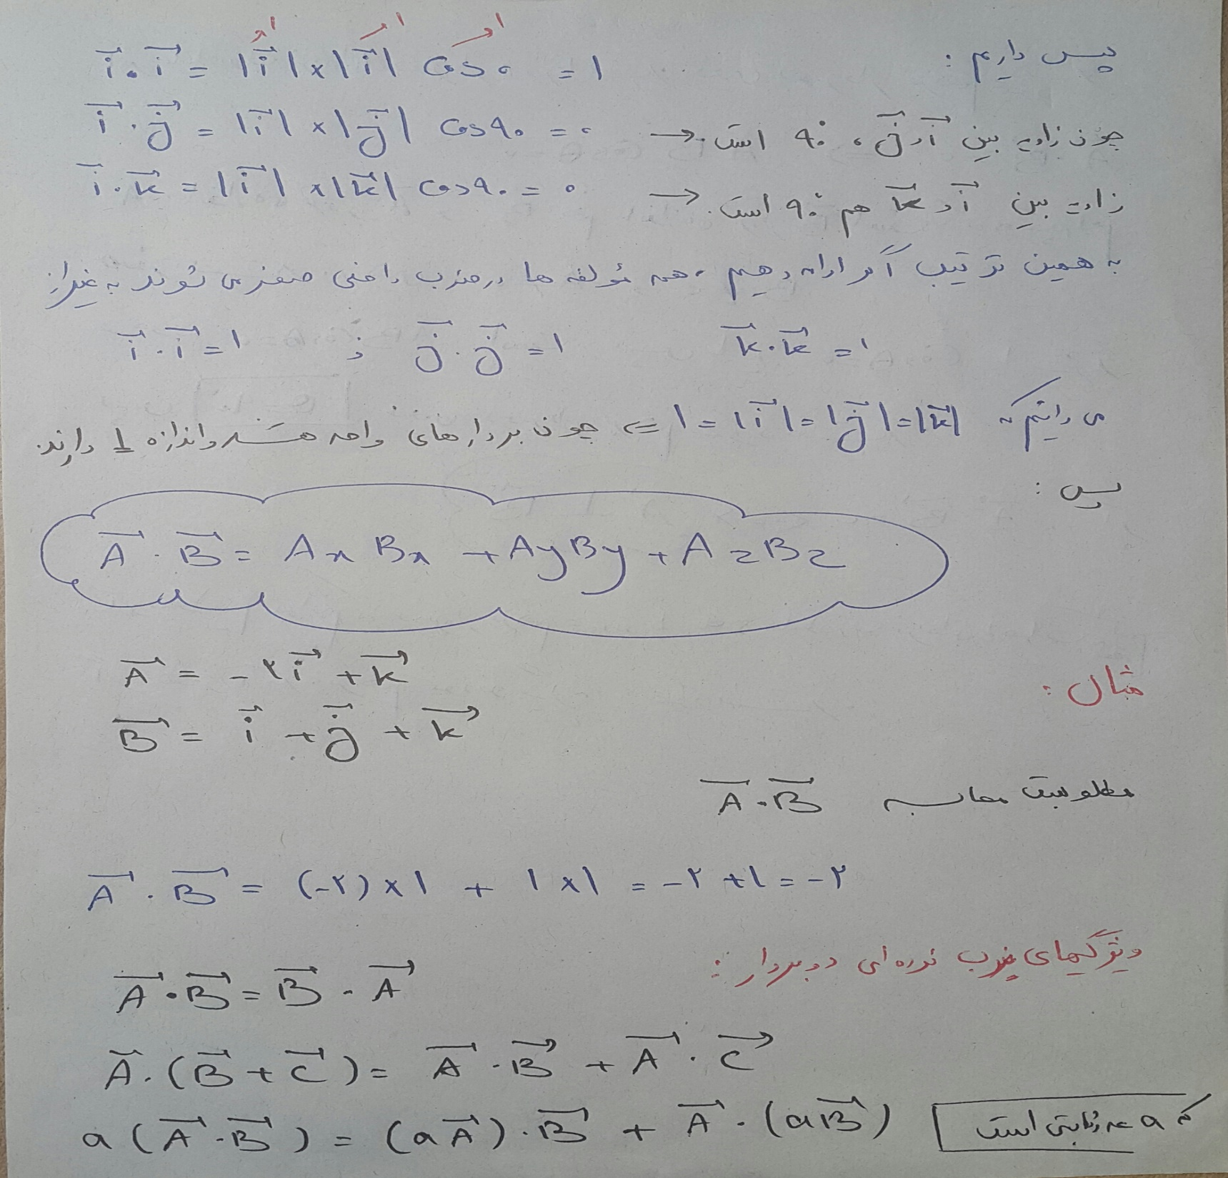

Slide 8
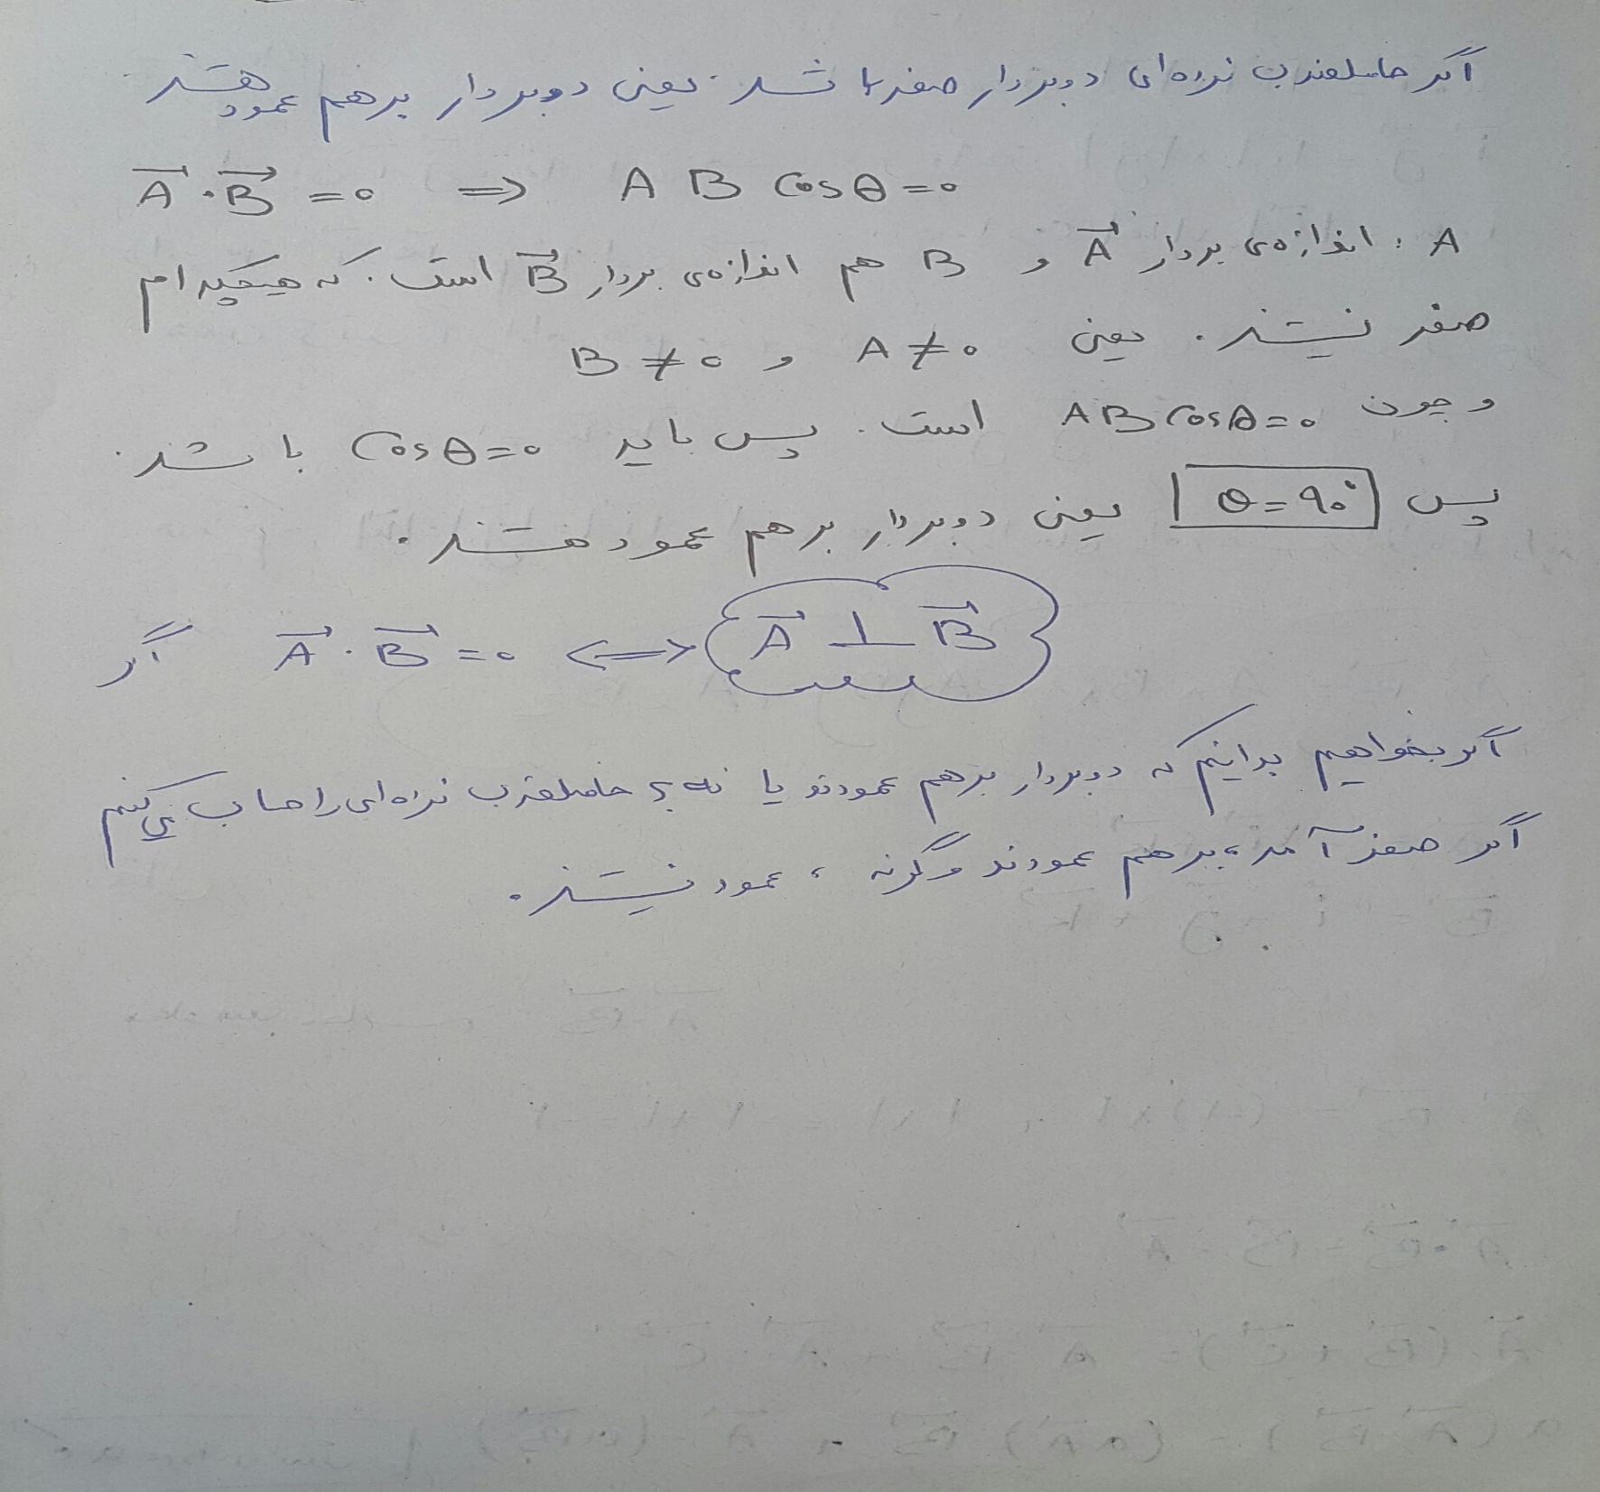

Slide 9
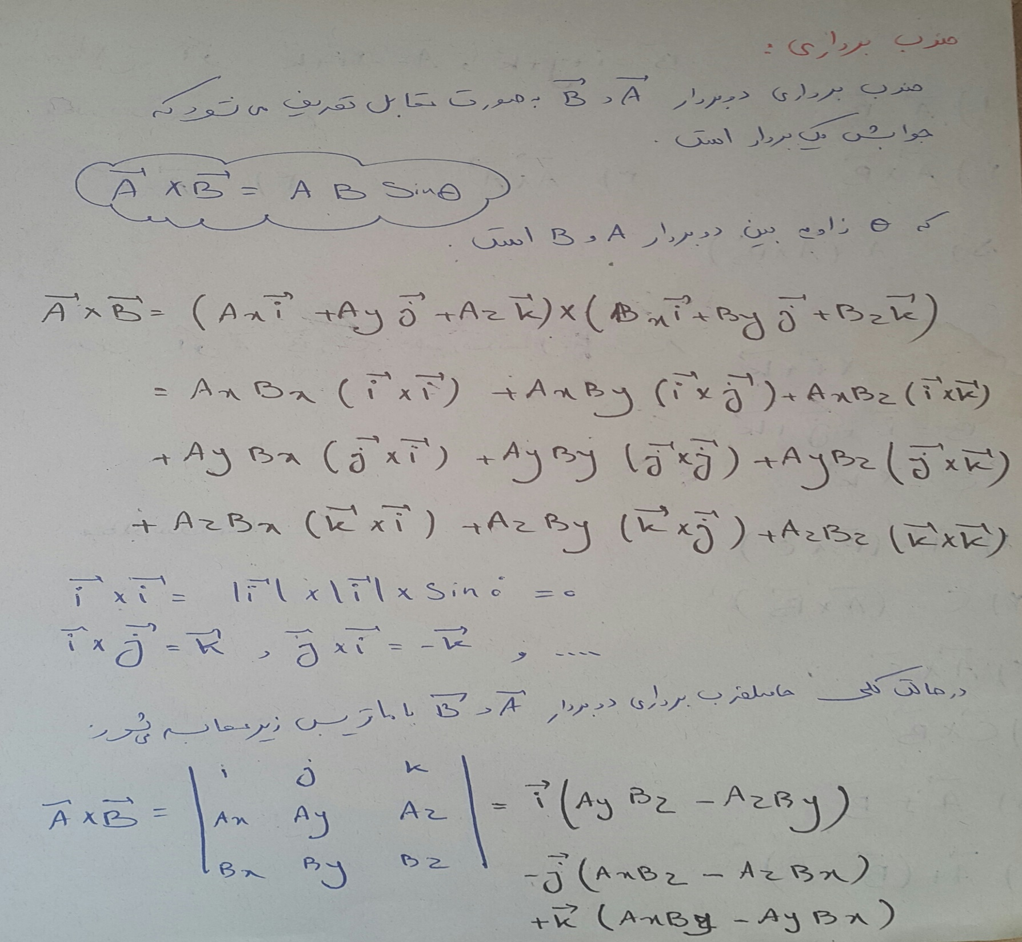

Slide 10
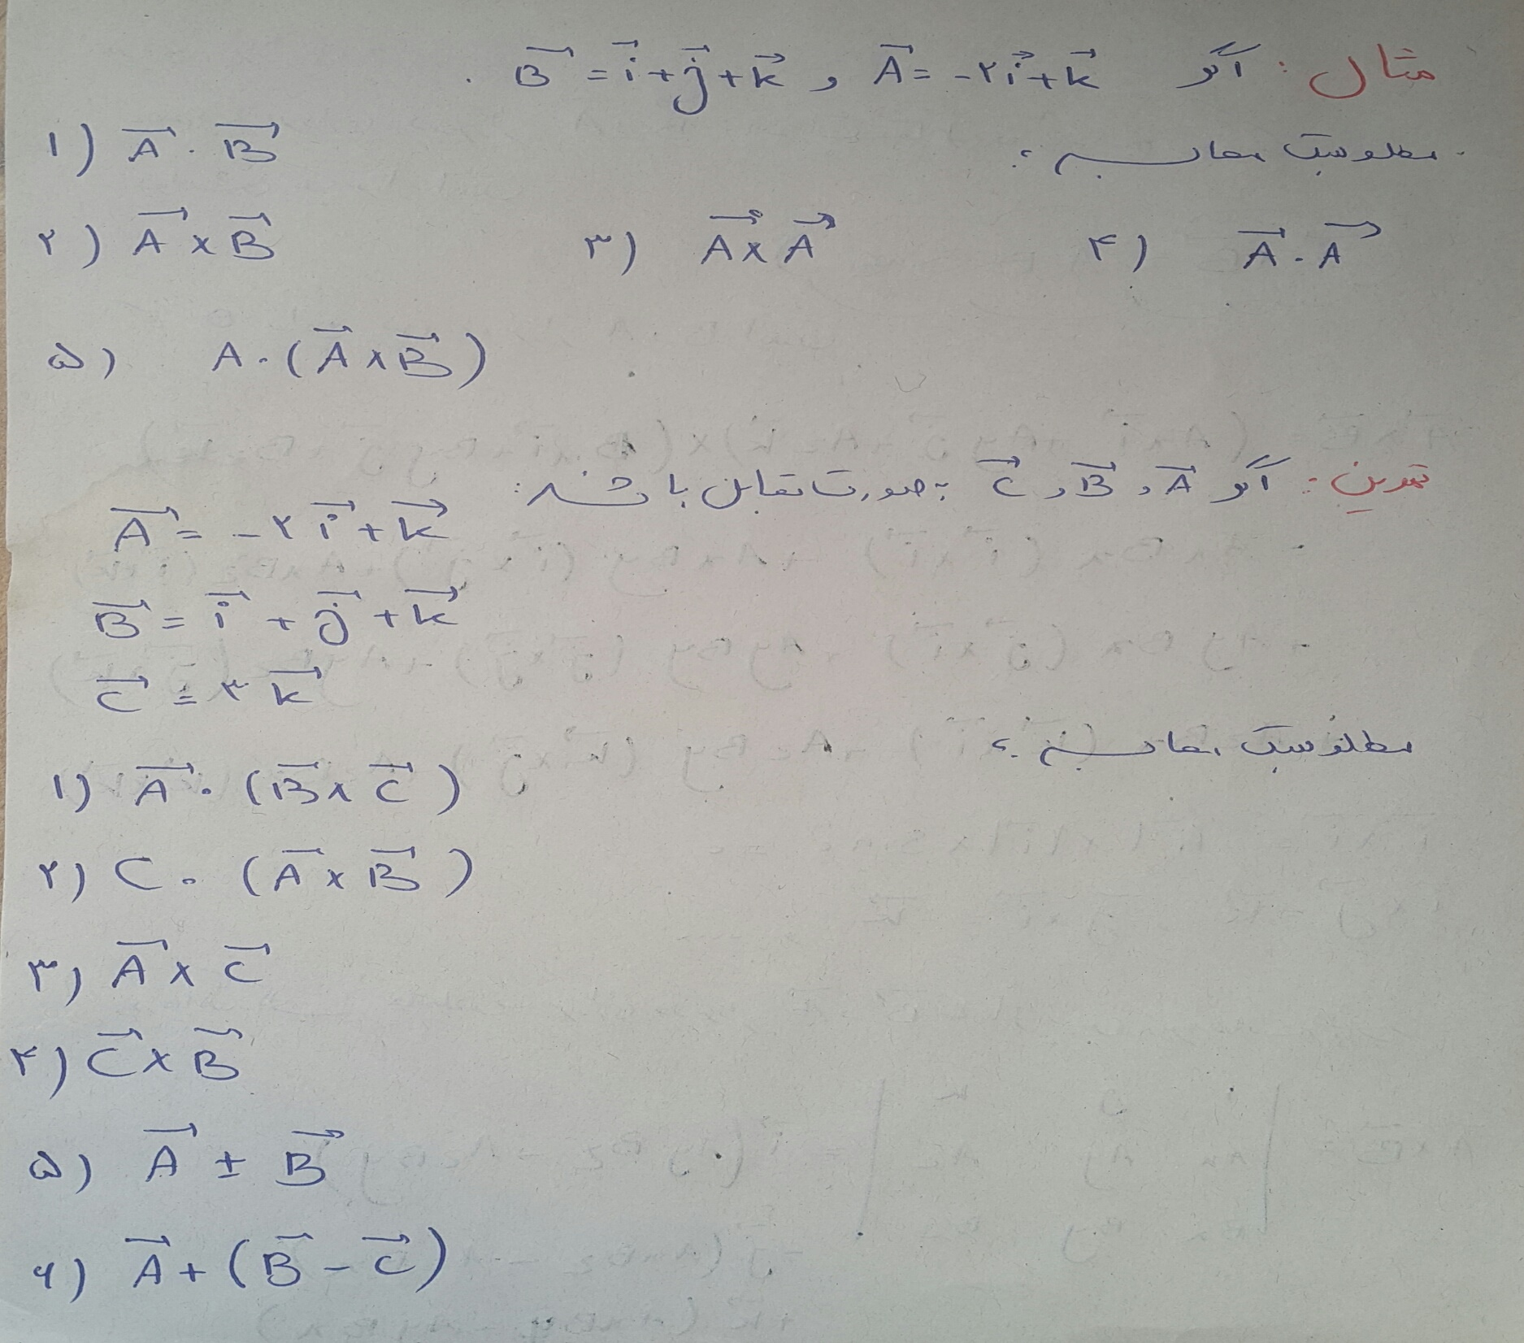

Slide 11
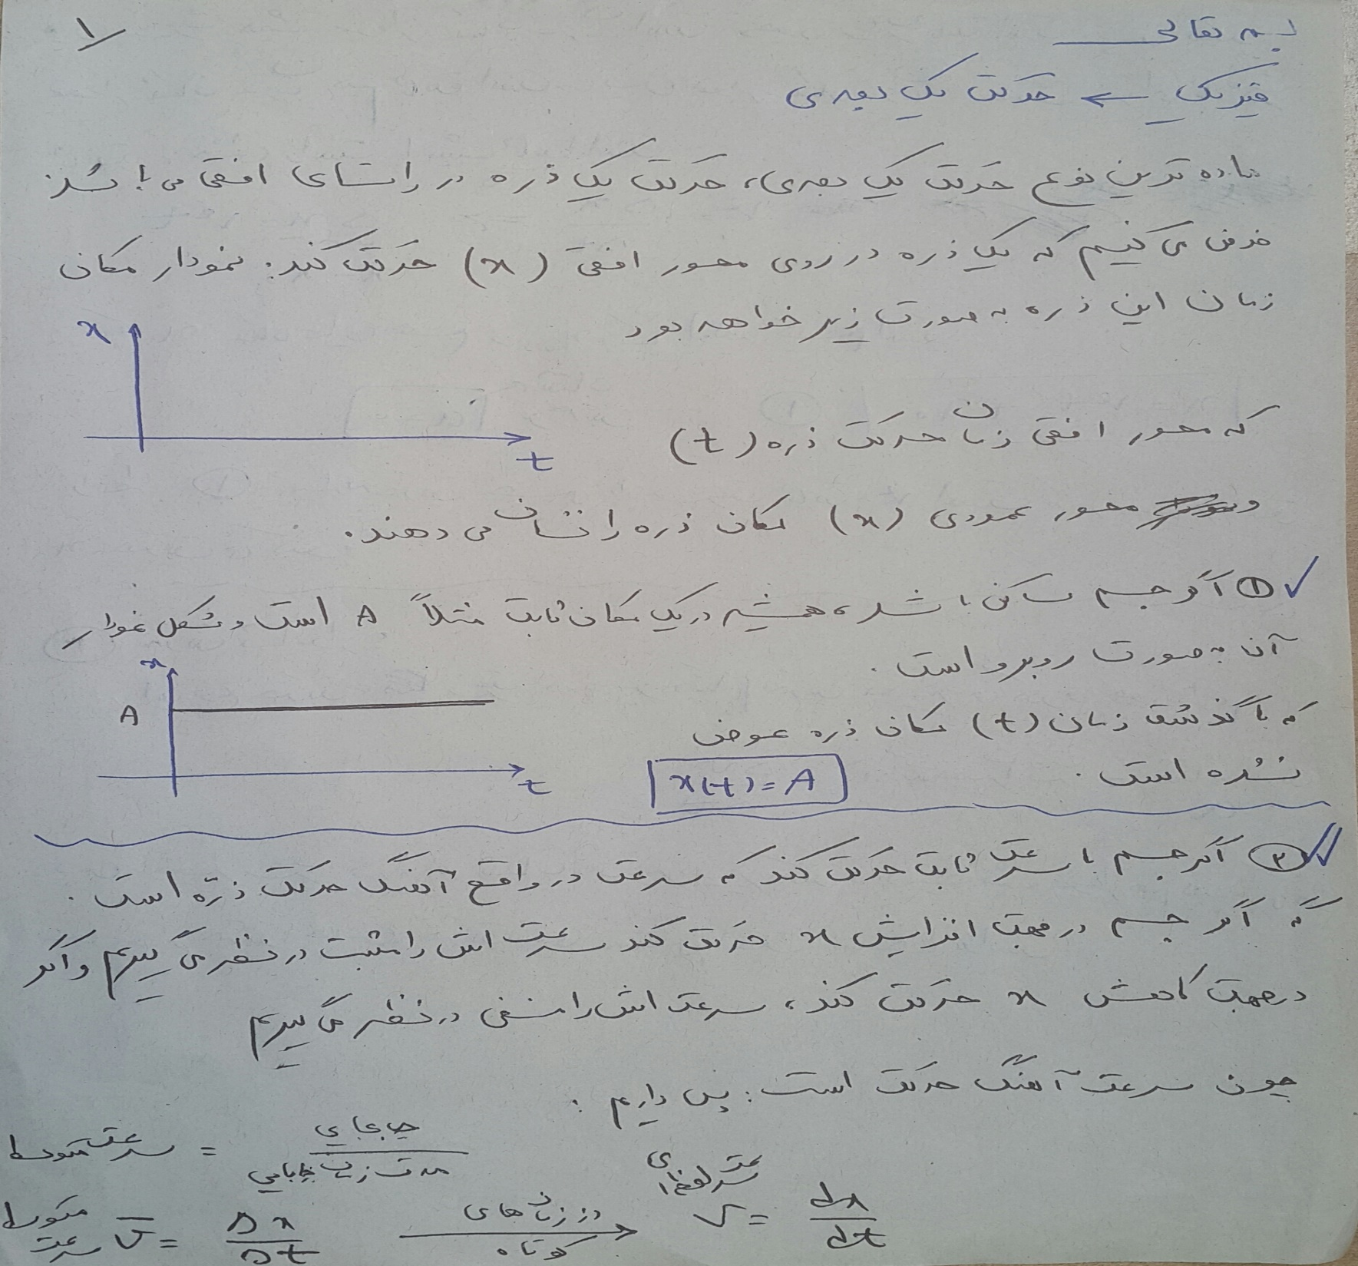

Slide 12
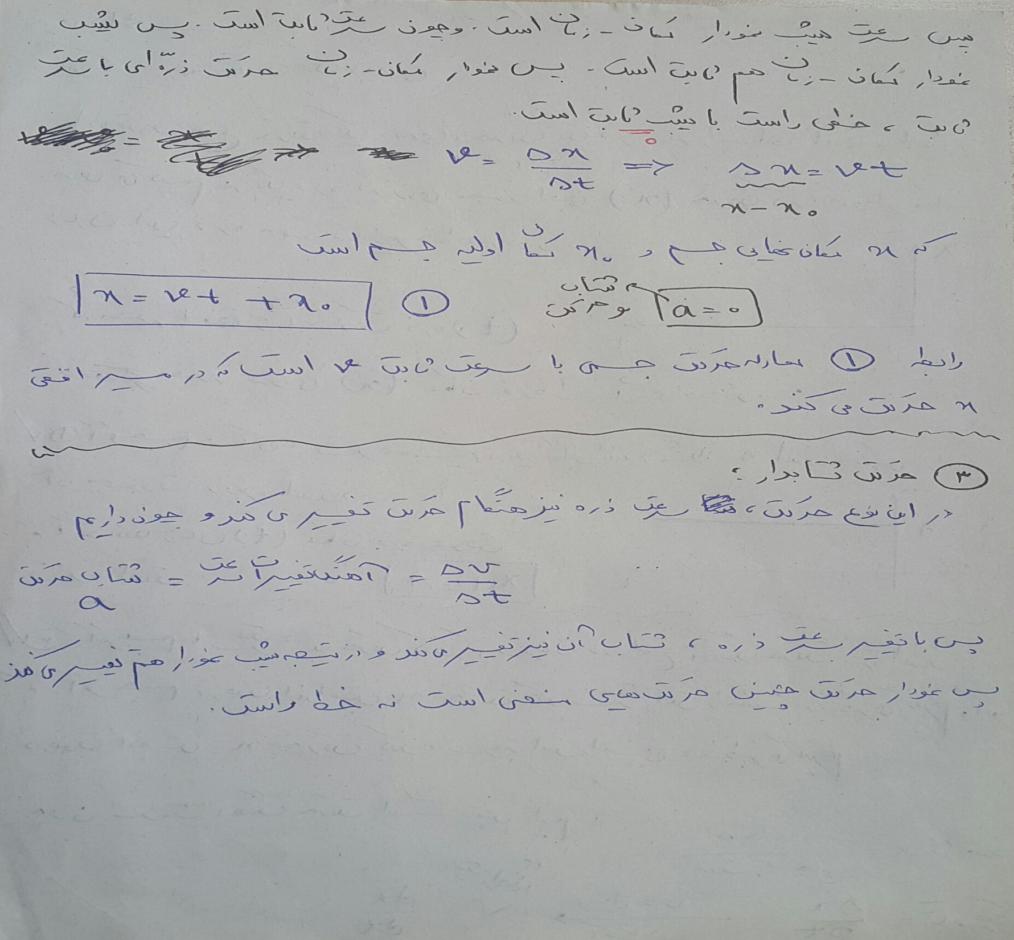

Slide 13
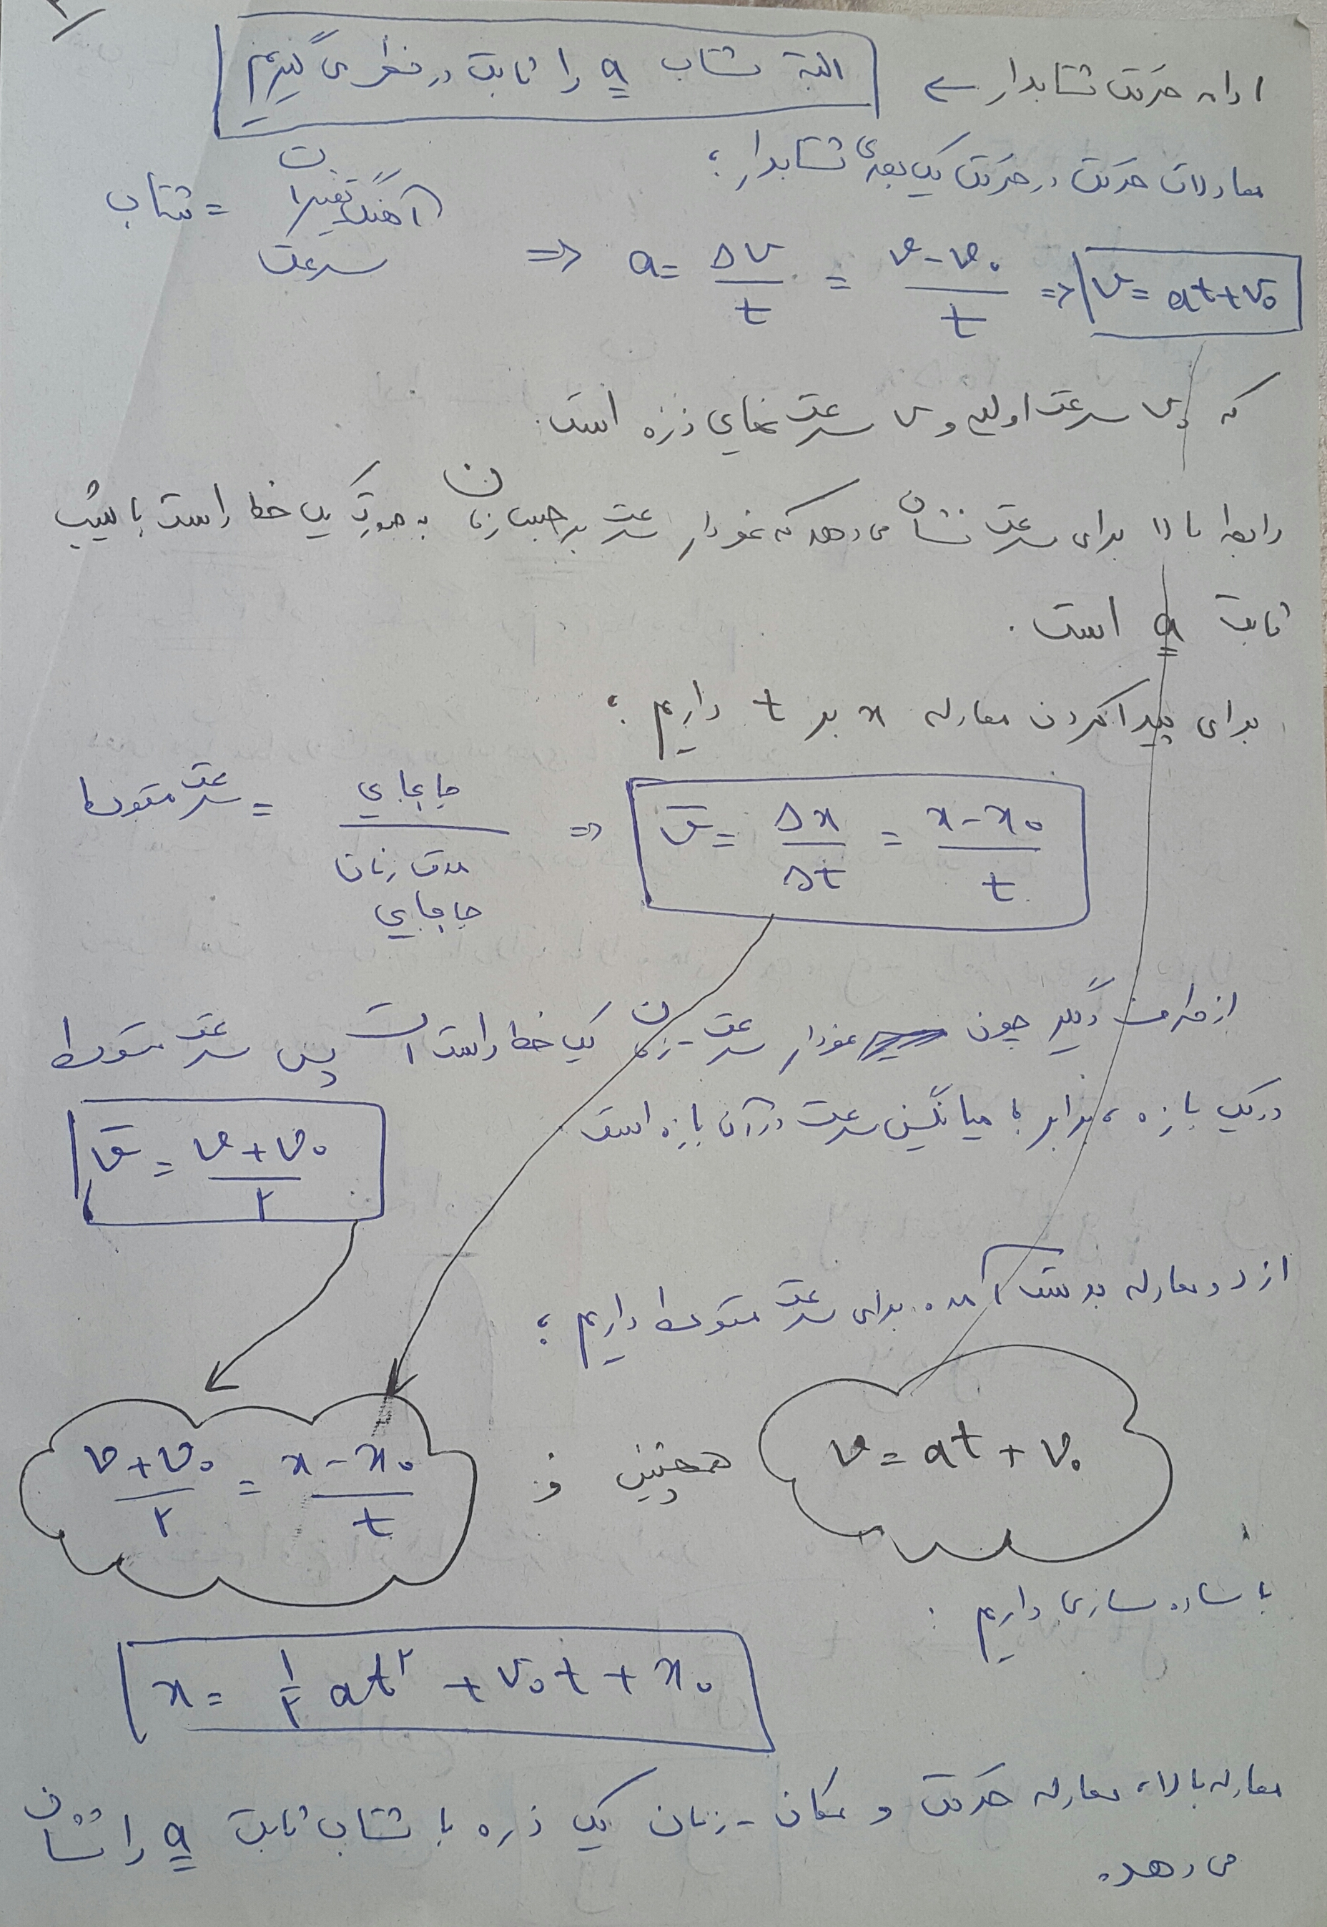

Slide 14
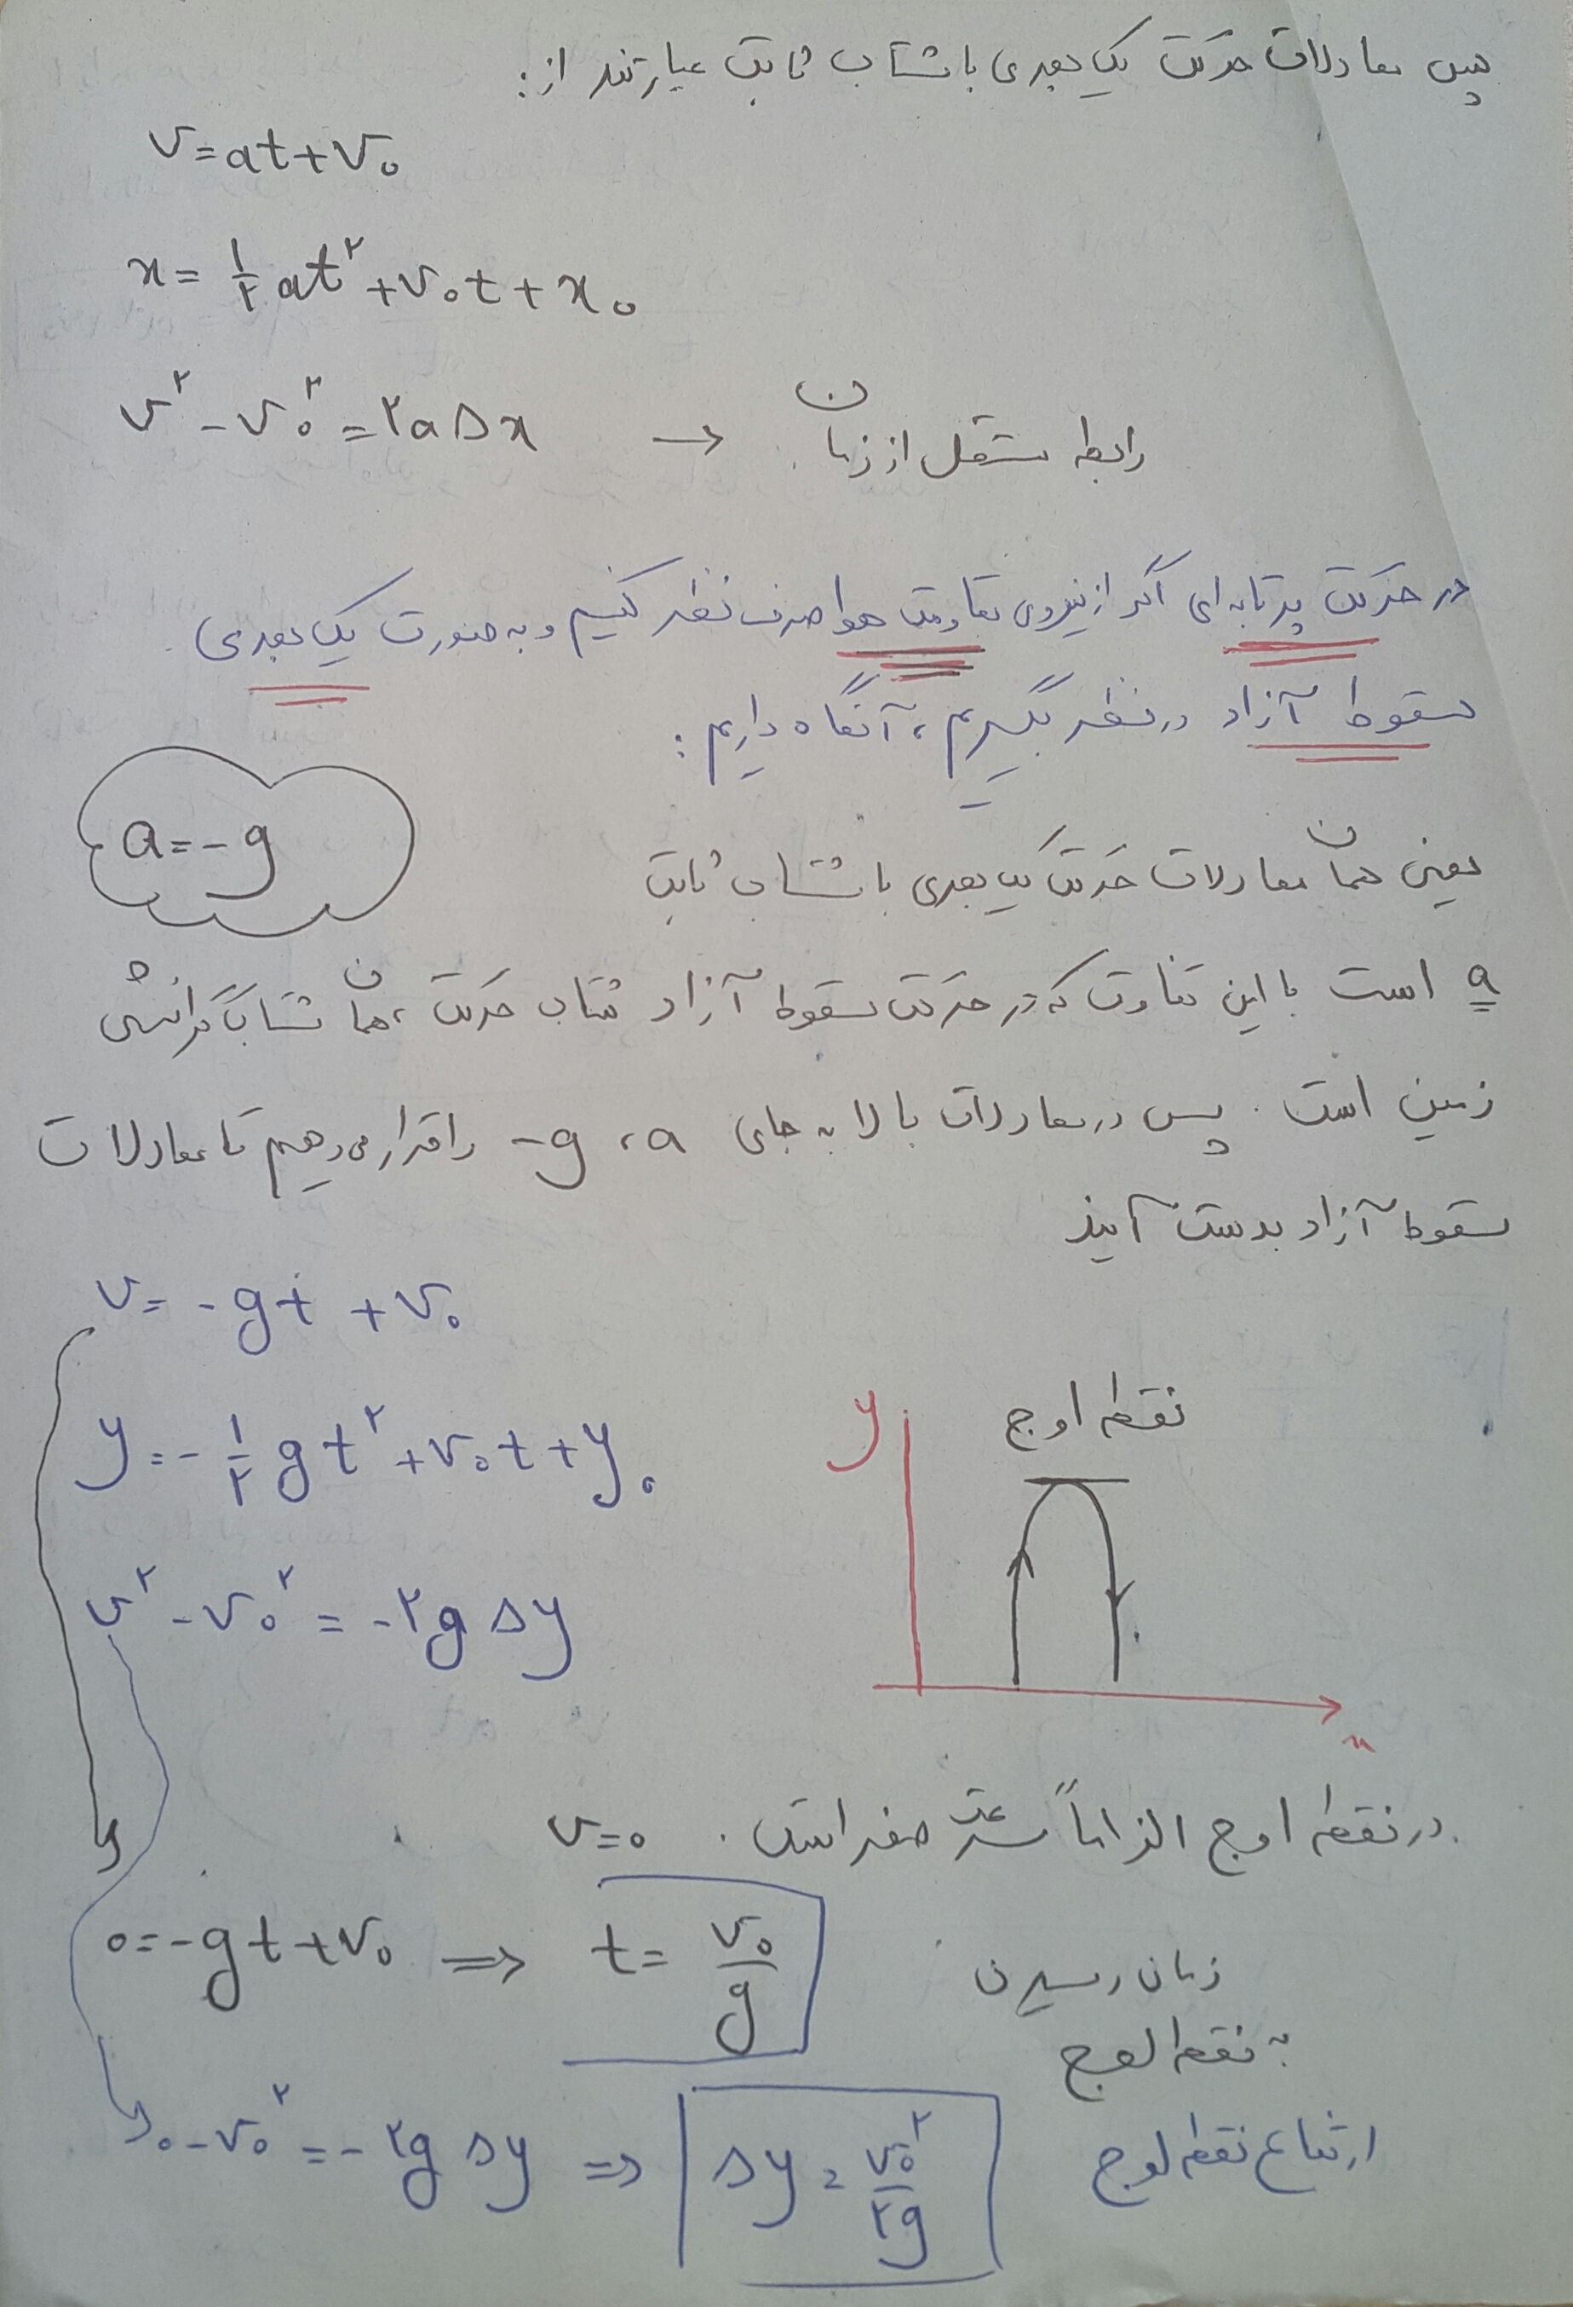

Slide 15
مثال های مربوط به این قسمت در جلسه بعدی ارائه خواهد شد.

Slide 16
خسته نباشید

